Slide 1

백수탈출
삼조
구나은, 이미라, 하윤주, 홍유리

Slide 2
CONTENTS
01
02
03
백수탈출
주기능
세부기능
백수들의 취직준비
백수탈출의 기능
백수탈출의 세부기능

Slide 3
“
백수탈출
“구직 관리”
“일정 관리”
백수들의 구직생활
백수탈출

Slide 4
백수탈출의
주기능
면접연습봇
취준생활
탈출
일정, 메모 관리
디데이 지정
채용공고 확인
면접 연습 기록
음성인식봇
면접 연습
답변 저장
관리자 문의
회원정보 관리
회원탈퇴

Slide 5
백수탈출의
세부기능
면접연습 | 랜덤 면접 질문에 음성으로 답변 연습하기
일정관리 | 달력에서 특정 날짜를 선택하여 일정 추가하기
D-Day | 일정의 디데이를 지정하여 메인에서 확인
북마크 | 채용정보 북마크하고 모아보기 & 북마크 해제
메인구성 | 메인에 뉴스와 채용정보 배너 표시

Slide 6
이미라 구나은
감사합니다
하윤주 홍유리

Slide 7
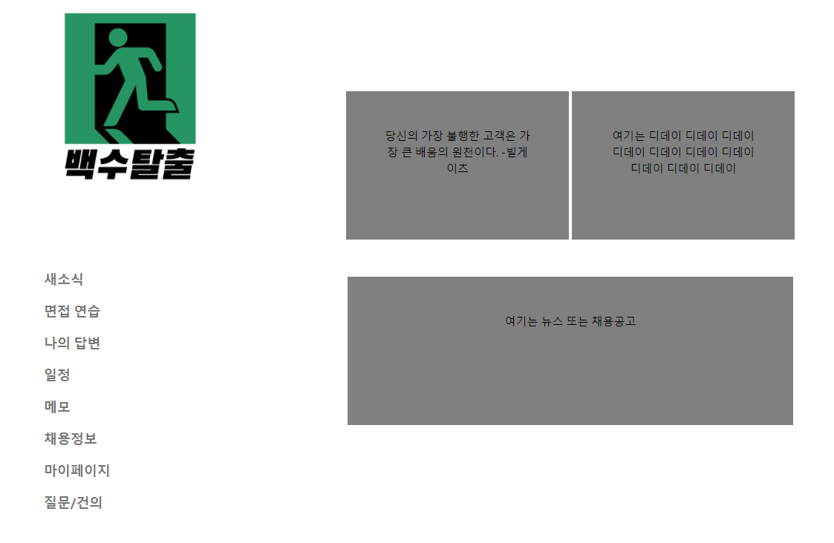
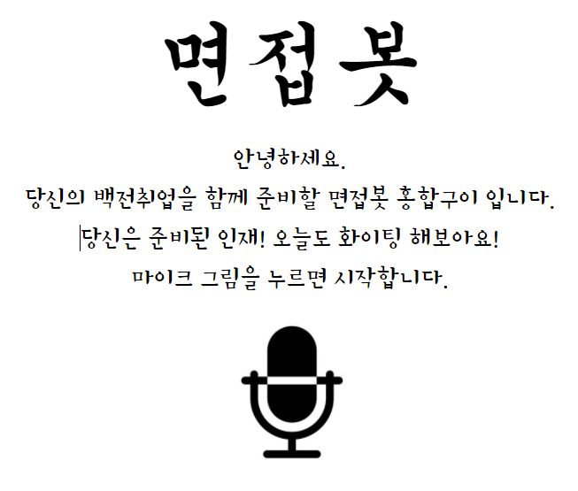
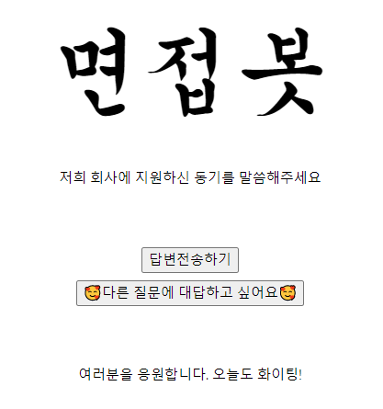
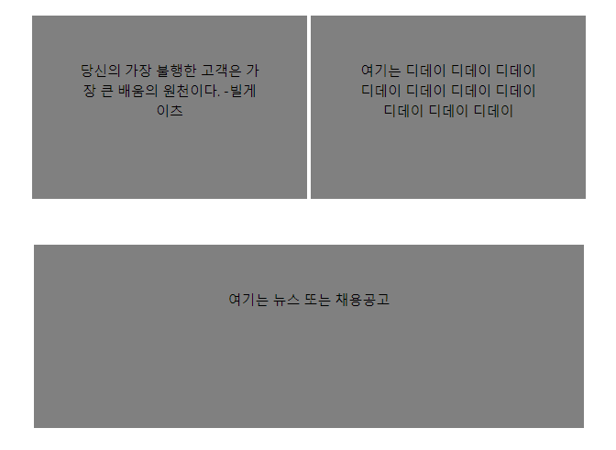
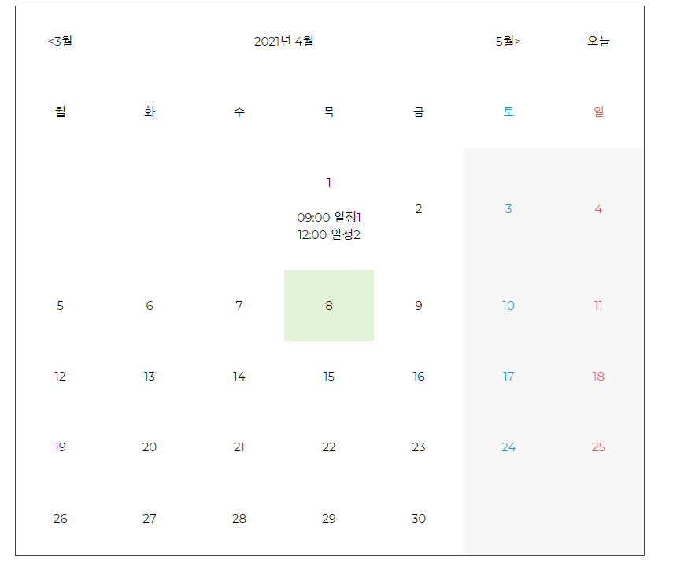
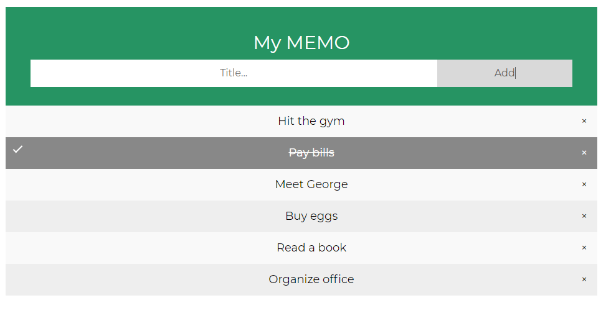
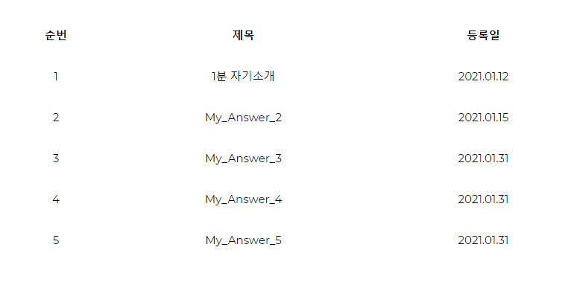
화면구성
메인
면접봇
일정
나의 답변

